Slide 1



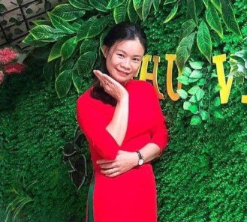
PHÒNG GIÁO DỤC VÀ ĐÀO TẠO LONG BIÊN
Môn: Tiếng Việt
Phân môn: Tập đọc
CHƯƠNG TRÌNH
DẠY HỌC TRỰC TUYẾN
KHỐI 4
TUẦN 3
PPCT: 7
GV: Nguyễn Thị Hồng Hạnh

Slide 2
KHỞI ĐỘNG?
Đọc đoạn 1 và 2 bài Người ăn xin TLCH: Hành động và lời nói của cậu bé chứng tỏ tình cảm của cậu đối với ông lão ntn?

Slide 3




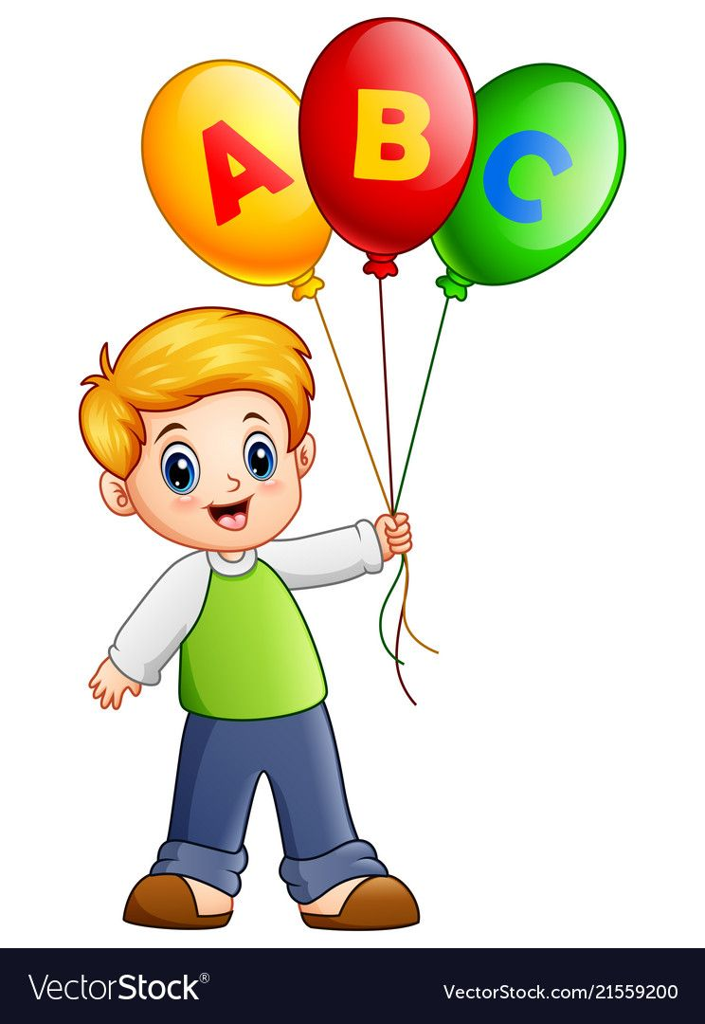

VÒNG QUAY
Ô CHỮ
5
3
4
2
K4
6
9
7
8
QUAY

Slide 4
KHỞI ĐỘNG?
Đọc đoạn 3 bài Người ăn xin
TLCH: Nêu nọi dung chính của bài

Slide 5
VÒNG QUAY
Ô CHỮ
18
13
11
12
K4
16
10
15
9
QUAY

Slide 6
CHỦ ĐIỂM
1. Thương người như thể thương thân
2. Măng mọc thẳng
3. Trên đôi cánh ước mơ
4. Có chí thì nên
5. Tiếng sáo diều

Slide 7
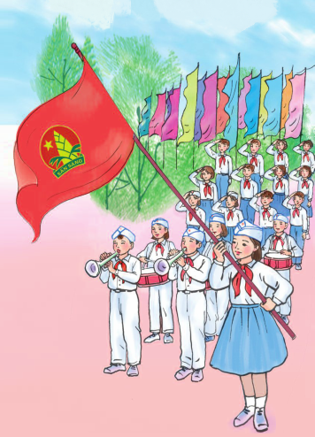
Măng mọc thẳng
Một người chính trực
Tre Việt Nam
Những hạt thóc giống
Nỗi dằn vặt của An- drây-ca
Chị em tôi

Slide 8

Thứ hai ngày 27 tháng 9 năm 2021
Tập đọc
Tiết 7: Một người chính trực

Slide 9
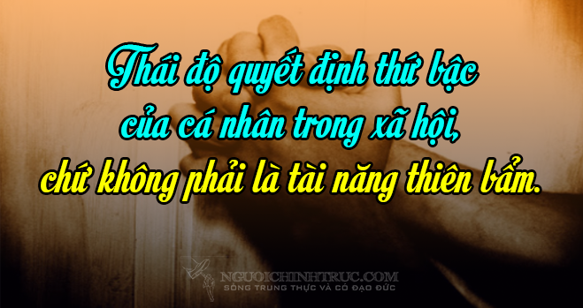
Chính trực
Ngay thẳng

Slide 10
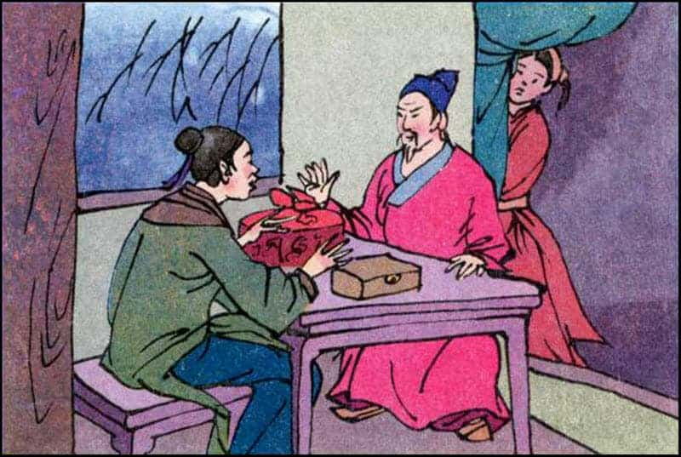

Slide 11
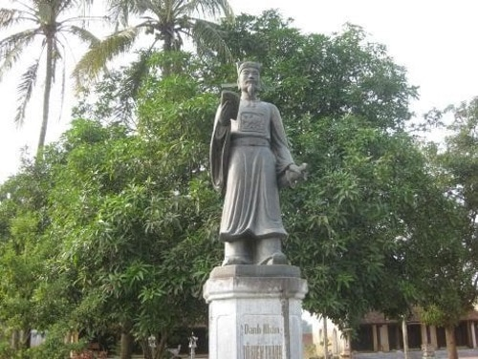
Tô Hiến Thành (1102 – 1179)
Notes:
ô Hiến Thành (1102 – 1179), người làng Hạ Mỗ (nay là xã Hạ Mỗ, huyện Đan Phượng, Hà Nội), làm quan đại thần phụ chính qua hai triều vua là Lý Anh Tông và Lý Cao Tông.
Tô Hiến Thành làm quan nổi tiếng tài năng, lại công minh chính trực, không lụy vì tiền tài, nên được tin tưởng phong cho chức thái phó.
Tô Hiến Thành công minh và chính trực như thế nào? Chúng ta cùng tìm hiểu qua bài học hôm nay.

Slide 12

1. Luyện đọc

Slide 13

MỘT NGƯỜI CHÍNH TRỰC
Tô Hiến Thành làm quan triều Lý, nổi tiếng là người chính trực.
Năm 1175, vua Lý Anh Tông mất, di chiếu cho Tô Hiến Thành phò tá thái tử Long Cán, con bà thái hậu họ Đỗ, lên ngôi. Nhưng bà Chiêu Linh thái hậu lại muốn lập con mình là Long Xưởng. Bà cho người đem vàng bạc đút lót vợ Tô Hiến Thành để nhờ ông giúp đỡ. Tô Hiến Thành nhất định không nghe, cứ theo di chiếu lập Long Cán làm vua. Đó là vua Lý Cao Tông.
Phò tá Cao Tông được 4 năm, Tô Hiến Thành lâm bệnh nặng. Quan tham tri chính sự là Vũ Tán Đường ngày đêm hầu hạ bên giường bệnh. Còn gián nghị đại phu Trần Trung Tá do bận nhiều công việc nên không mấy khi tới thăm Tô Hiến Thành được.
Một hôm, Đỗ thái hậu và vua tới thăm ông, hỏi:
- Nếu chẳng may ông mất thì ai sẽ là người thay ông?
Tô Hiến Thành không do dự, đáp:
- Có gián nghị đại phu Trần Trung Tá.
Thái hậu ngạc nhiên hỏi:
- Vũ Tán Đường hết lòng vì ông, sao không tiến cử?
Tô Hiến Thành tâu:
- Nếu Thái Hậu hỏi người hầu hạ giỏi thì thần xin cử Vũ Tán Đường, còn hỏi người tài ba giúp nước, thần xin cử Trần Trung Tá.
Theo Quỳnh Cư, Đỗ Đức Hùng

Slide 14
Bài này chia làm 3 đoạn.
Đoạn 1: Từ đầu đến….đó là vua Lý Cao Tông.
Đoạn 2: Phó tá Cao Tông….Tô Hiến Thành được.
Đoạn 3: Phần còn lại.

Slide 15
MỘT NGƯỜI CHÍNH TRỰC
Tô Hiến Thành làm quan triều Lý, nổi tiếng là người chính trực.
Năm 1175, vua Lý Anh Tông mất, di chiếu cho Tô Hiến Thành phò tá thái tử Long Cán, con bà thái hậu họ Đỗ, lên ngôi. Nhưng bà Chiêu Linh thái hậu lại muốn lập con mình là Long Xưởng. Bà cho người đem vàng bạc đút lót vợ Tô Hiến Thành để nhờ ông giúp đỡ. Tô Hiến Thành nhất định không nghe, cứ theo di chiếu lập Long Cán làm vua. Đó là vua Lý Cao Tông.
Phò tá Cao Tông được 4 năm, Tô Hiến Thành lâm bệnh nặng. Quan tham tri chính sự là Vũ Tán Đường ngày đêm hầu hạ bên giường bệnh. Còn gián nghị đại phu Trần Trung Tá do bận nhiều công việc nên không mấy khi tới thăm Tô Hiến Thành được.
Một hôm, Đỗ thái hậu và vua tới thăm ông, hỏi:
- Nếu chẳng may ông mất thì ai sẽ là người thay ông?
Tô Hiến Thành không do dự, đáp:
- Có gián nghị đại phu Trần Trung Tá.
Thái hậu ngạc nhiên hỏi:
- Vũ Tán Đường hết lòng vì ông, sao không tiến cử?
Tô Hiến Thành tâu:
- Nếu Thái Hậu hỏi người hầu hạ giỏi thì thần xin cử Vũ Tán Đường, còn hỏi người tài ba giúp nước, thần xin cử Trần Trung Tá.
Theo Quỳnh Cư, Đỗ Đức Hùng

Slide 16
Giải nghĩa từ:
-Chính trực:
ngay thẳng.
- Di chiếu:
lệnh (viết) của vua truyền lại trước khi mất.
- Thái tử:
con trai của vua được chọn để nối ngôi cha.
- Thái hậu:
mẹ vua.
- Phò tá:
theo bên cạnh để giúp đỡ.
- Tham tri chính sự:
chức quan dưới tể tướng,
cùng bàn công việc triều đình với tể tướng.

Slide 17
2. Tìm hiểu bài

Slide 18
1. Tô Hiến Thành được giới thiệu là người như thế nào?
Tô Hiến Thành làm quan triều Lý, nổi tiếng là một người chính trực.
2. Sự chính trực của Tô Hiến Thành được thể hiện trong những tình huống nào?
Sự chính trực của Tô Hiến Thành được thể hiện trong 2 tình huống:
Lập ngôi vua
Tiến cử người tài

Slide 19
Truyền thuyết tại làng Hạ Mỗ (nay là xã Hạ Mỗ, huyện Đan Phượng, Hà Tây) kể rằng đời vua Lý Thần Tông, vùng Hạ Mỗ là một làng đông dân, chia ra nhiều xóm. Ở nơi đây có vợ chồng Phủ doãn Tràng An là Tô Trung - Nguyễn Thị Đoan đến sống ở xóm lẻ. Ông bà là người hiền lành, được bà con yêu mến, năm Nhâm Ngọ sinh được một bé trai đĩnh độ khác thường, đặt tên là Hiến Thành, hiệu là Phi Diên.
Từ thuở nhỏ, Tô Hiến Thành được dạy dỗ, học văn học võ. Khi trưởng thành, ông là một chàng trai hội đủ tài thao lược, nức tiếng gần xa. Tài đức của ông được vua Lý Anh Tông nghe biết, vời vào cung. Năm Mậu Ngọ 1138, nhân có khoa thi, ông xin ứng thi và đỗ cao, được nhà vua trọng dụng và giao cho những việc quan trọng.

Slide 20

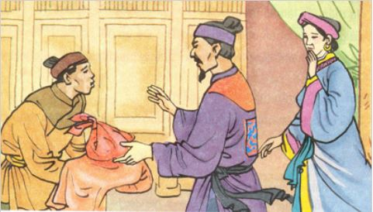
Trong việc lập ngôi vua, sự chính trực của Tô Hiến Thành thể hiện như thế nào?
Năm 1175, vua Lý Anh Tông mất, di chiếu cho Tô Hiến Thành phò tá thái tử Long Cán, con bà thái hậu họ Đỗ, lên ngôi. Nhưng bà Chiêu Linh thái hậu lại muốn lập con mình là Long Xưởng. Bà cho người đem vàng bạc đút lót vợ Tô Hiến Thành để nhờ ông giúp đỡ. Tô Hiến Thành nhất định không nghe, cứ theo di chiếu lập Long Cán làm vua. Đó là vua Lý Cao Tông.
→ Tô Hiến Thành không ham tiền bạc của cải, một lòng trung thành với di chiếu của tiên đế.

Slide 21

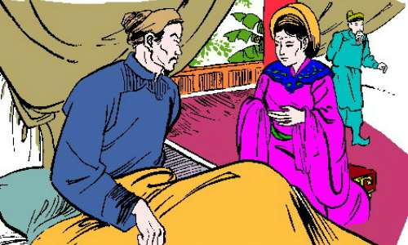
Phò tá Cao Tông được 4 năm, Tô Hiến Thành lâm bệnh nặng. Quan tham tri chính sự là Vũ Tán Đường ngày đêm hầu hạ bên giường bệnh. Còn gián nghị đại phu Trần Trung Tá do bận nhiều công việc nên không mấy khi tới thăm Tô Hiến Thành được.
Một hôm, Đỗ thái hậu và vua tới thăm ông, hỏi:
- Nếu chẳng may ông mất thì ai sẽ là người thay ông?
Tô Hiến Thành không do dự, đáp:
- Có gián nghị đại phu Trần Trung Tá.
Thái hậu ngạc nhiên hỏi:
- Vũ Tán Đường hết lòng vì ông, sao không tiến cử?
Tô Hiến Thành tâu:
- Nếu Thái Hậu hỏi người hầu hạ giỏi thì thần xin cử Vũ Tán Đường, còn hỏi người tài ba giúp nước, thần xin cử Trần Trung Tá.
Trong việc tìm người giúp nước, sự chính trực của Tô Hiến Thành thể hiện như thế nào?
- Tô Hiến Thành cử người tài ba ra giúp nước chứ không cử người ngày đêm hầu hạ mình.
→ Tô Hiến Thành luôn đặt lợi ích của đất nước lên trên lợi ích riêng.

Slide 22
→Chính trực: ngay thẳng, không vì lợi ích của mình mà che giấu sự thật.
Qua nhân vật Tô Hiến Thành, em hiểu “chính trực” là như thế nào?

Slide 23

Vì sao nhân dân ca ngợi những người chính trực như ông Tô Hiến Thành?
Vì những người chính trực bao giờ cũng đặt lợi ích của đất nước lên trên lợi ích riêng. Họ làm được nhiều điều tốt cho dân, cho nước.

Slide 24


Ý nghĩa: Ca ngợi sự chính trực, thanh liêm, tấm lòng vì dân vì nước của Tô Hiến Thành – vị quan nổi tiếng cương trực thời xưa.

Slide 25
Em có biết?
Tô Hiến Thành còn có rất nhiều công lao:
Bình định nổi loạn
Tổ chức khai hoang lấn biển các vùng ven biển thuộc các tỉnh Quảng Ninh, Thanh Hóa và Hà Tĩnh ngày nay.
Giữ yên biên giới.
Giúp vua ban hành luật lệ mới giúp nước Đại Việt đi vào trật tự.
Notes:
Nhân dân ta biết ơn đã lập đền thờ Tô Hiến Thành tại Sầm Sơn, Thanh Hóa

Slide 26
Video: Thái úy Tô Hiến Thành

Slide 27

Kể về những tấm gương chính trực trong lịch sử mà em biết.

Slide 28
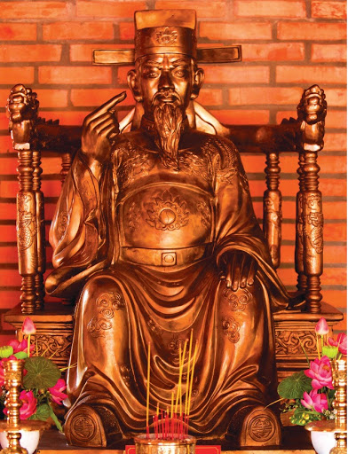
Trần Thủ Độ - không vì tình riêng mà làm sai phép nước
Notes:
Thái sư Trần Thủ Độ (1194 - 1264) là người đoạt vương vị cho nhà Trần. Đây là người “đạo diễn” cho một sự thay đổi triều đại; cũng là người mang trọng trách gánh vác Hoàng triều Trần thời kỳ đầu, mở ra một vương triều huy hoàng trong cả việc giữ nước, chống giặc ngoại xâm, lẫn việc xây dựng đất nước. Ông còn là bậc thầy về quân sự, với lòng trung quân, ái quốc tột độ, với sự cai trị đất nước nghiêm minh.
Ảnh: Tượng thờ Thái sư Trần Thủ Độ tại Thiền viện Trúc Lâm Phương Nam tọa lạc tại ấp Mỹ Nhơn, xã Mỹ Khánh, huyện Phong Điền, TP. Cần Thơ.

Slide 29
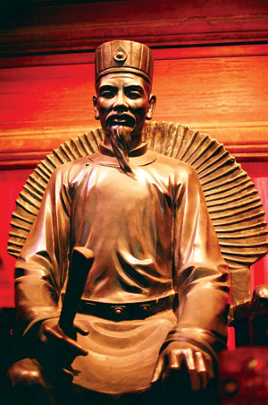
Chu Văn An - dâng sớ Thất trảm
Notes:
Chu Văn An (1292 - 1370) người làng Văn Thôn, huyện Thanh Đàm (nay là huyện Thanh Trì-Hà Nội) đương thời đã nổi tiếng là một nhà giáo tài đức, có nhiều học trò thành đạt. Đời vua Trần Minh Tông, ông được mời làm Tư nghiệp Quốc tử giám để dạy Thái tử học. Đến đời Trần Dụ Tông, triều chính suy vị, bị bọn gian thần lũng đoạn, ông dâng sớ Thất trảm (xin chém 7 kẻ nịnh thần). Vua không nghe, ông bỏ quan về ở ẩn. Với tài năng, đức độ và tính cương trực, ông được coi là tấm gương tiêu biểu cho nhà giáo Việt Nam.

Slide 30
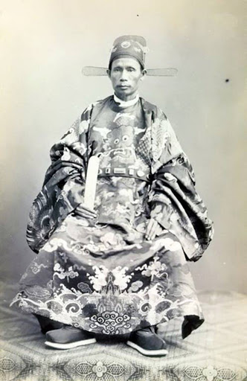
Phạm Phú Thứ - dâng sớ can gián vua
Notes:
Phạm Phú Thứ (1820-1883) quê làng Đông Bàn, huyện Diên Phước, nay thuộc xã Điện Trung, huyện Điện Bàn, tỉnh Quảng Nam, thông minh từ nhỏ, học rộng, tài cao, làm quan dưới triều Nguyễn. Ông thấy ở triều đình vua trẻ ham mê vui chơi, lơ là việc triều chính trong lúc đất nước đang đứng trước nguy cơ xâm lược của giặc ngoài, đã dũng cảm dâng sớ can gián nhà vua với lời lẽ thẳng thắn và thiết tha. Sớ tâu lên, Phạm Phú Thứ phải trả một giá khá đắt vì tội “phạm thượng. Ông bị cách chức, đày đi khổ sai một năm ở trạm bưu chính Thừa Nông, phía tây nam thành Huế. Tuy nhiên 23 năm sau, khi đã luống tuổi và ở địa vị cao, Phạm Phú Thứ lại một lần nữa dám phê bình vua: “Phóng túng, tuần du vô độ”.

Slide 31

CHÚC CÁC EM
HỌC TỐT

